Slide 1
令和4年度補正Trusted Web 開発等推進事業に係る調査研究
Trusted Web ユースケース実証事業
要件定義資料
海外人材還流におけるボーダー型個人情報流通システム
株式会社PitPa
2024年3月15日

Slide 2
1. 背景・目的
背景
①在留資格及び在留カード取得/更新における個人情報並びに申請情報の改ざん
リファレンスチェックにコストをかける企業が増えている一方、「個人のプライバシー保護」の観点から採用調査の難易度も増しており、「個人の履歴書・職務経歴書」に関する問題は深刻。
②海外政府及び日本政府による準リアルタイムでの海外人材の活動履歴の把握困難
送出国と受入国の双方で海外人材の活動履歴は管理されていないため、双方における産業人材育成政策を実行する際の基礎情報たる現状理解ができず、両国の産業人材育成や労働に関する現状・課題を政策に反映することが困難。
③海外人材が日本企業に就職する際、能力やスキルの証明提示が不明瞭になる場合が多く、ミスマッチが多く発生
海外では日本と比較して経歴詐称が多いとされて、海外人材本人が提示する職経歴情報と実際の実務能力の一貫性を見極めることが困難。能力やスキルの証明提示が不明瞭になる場合が多く、ミスマッチが多く発生している。
目的
海外人材の還流フロー（入国前・在日・帰国後）において、国境を越えて検証できる証明書を配布できるシステムを設計することで、就学・就労に関するキャリア情報を個人に還元させる。
企業や個人、国などが双方に繋がる「信頼ある還流チェーン」の創出をし、国境を越えてもなお個人を識別可能な証明情報を生成し、完全にクリーンな越境グローバル採用・雇用推進の事業スキームの創出を目指す。
海外からの外国人採用や雇用などの企業活動のみならず、日本国内の出入国や在留などの行政手続きや外国人留学生市場、外国人ライフサポート支援市場などにも応用していくことで、外国人人材を取り巻く社会課題の解決に貢献していく。

Slide 3
2. 要件に関わる論点と判断
No. | 論点 | 検討結果
1 | 海外・日本における証明書データのトレースの仕組みとその担保 | 当初想定していた証明書発行・無効化の証跡情報をブロックチェーンに集約するではなく、ブロックチェーンを活用しない方針でプロトタイプシステムの要件を整理することにする。
2 | 証明書保有者の本人確認をどのように行うか | 日本国内での証明書活用をユースケースとし、外国人材はプロトタイプシステムを活用し、本人確認書類(パスポートや在留カード)の写真撮影と日本語証明書もしくは職歴証明書のVerifiable CredentialをeKYC事業者に提出することで、証明書保有者の本人確認を担保することにする。
3 | verifierが検証できたと妥当に判断するとうことがどういうことか。その証明の担保を技術的にどのように行うか | 本ユースケースにおいてVC検証に必要不可欠な要素は、証明内容が改ざんされていないことを担保する完全性、証明の発行元が正しいことを担保する真正性、現在その証明は有効かどうかを担保する有効性、この3つと定義する。 これらの要素をW3C Verifiable Credentialを活用しVerifierが検証できたと妥当に判断する仕組みを検討する。

Slide 4
3. 登場主体・要求事項整理
主体 | 実証事業での役割 | 実証事業において設定した要求事項
第三者機関 (本コンソーシアム) | ステークホルダー(Holder、Issuer、Verifier)に対する運用ルールの整備とプロトタイプシステムを提供する。 | 4に記載するシステムを提供すること。
外国人材(Holder) | 自身が保有する証明書を受入企業及び仲介業者に能力を証明する。 | 自身が保有する証明書をプロトタイプシステムを介して検証者に開示できること。
育成機関(Issuer) | 適正な日本語能力試験を経た外国人材に対して、日本語能力を信頼に足る形式で可視化し、証明書として発行する。 | 証明書として4.1.1で定義した真正性、完全性、有効性の要件を満たした証明書であること。 受入企業が内容の確かさについて、信頼できる証明書であること。
受入企業(Verifier & Issuer) | Verifier: 外国人材から提出されたVCを検証し、採用可否を判断する。 Issuer:受入企業にて働いた外国人材に対して、日本での職務を信頼に足る形式で可視化し、証明書として発行する。 | Verifier: 外国人材から提出されたVCに対して、内容の検証が実施できること。 Issuer: 証明書として4.1.1で定義した真正性、完全性、有効性の要件を満たした証明書であること。

Slide 5
4. 要件概要
パスポート or 在留カード
の写真撮影
開発スコープ
eKYC
本人確認業者
Governance authority
各事業者ドメイン
Trust
Well-known did configuration
本人確認結果
プロトタイプシステム(Issuer)
クレデンシャルの保存
プロトタイプシステム(Wallet)
プロトタイプシステム(Verifier)
発行者
育成機関 / 受入機関
クレデンシャル発行
W3C VC
所有者
外国人労働者
検証者
受入機関 / 送出機関
秘密鍵
VC
秘密鍵
クレデンシャル提示
未定
VC
識別子・公開鍵登録
VP
DIDs
DID
Document
日本語能力証明
DIDs
DID
Document
VC
職歴証明
検証可能データレジストリ: Web/ION
識別子・公開鍵 参照
識別子・公開鍵 登録
給与情報は秘匿したいニーズがアンケートにより明らかになり、ホルダーの秘密鍵を利用した選択的開示を要件にいれる。
秘密鍵の紛失した場合に備えてdid documentをアップデートできるidentifierを選定する。以上を踏まえると、識別子としてはdid:ionとした。
ネパールを本ユースケースの実証パートナーとし、ネパールと日本における人材還流をスコープとする。
ネパールでは事業者が仮想通貨を保持することが禁止されており、自らブロックチェーンに情報を書き込むことができないので、プロトタイプシステムがホルダーDIDをブロックチェーンにアンカリングを行う。

Slide 6
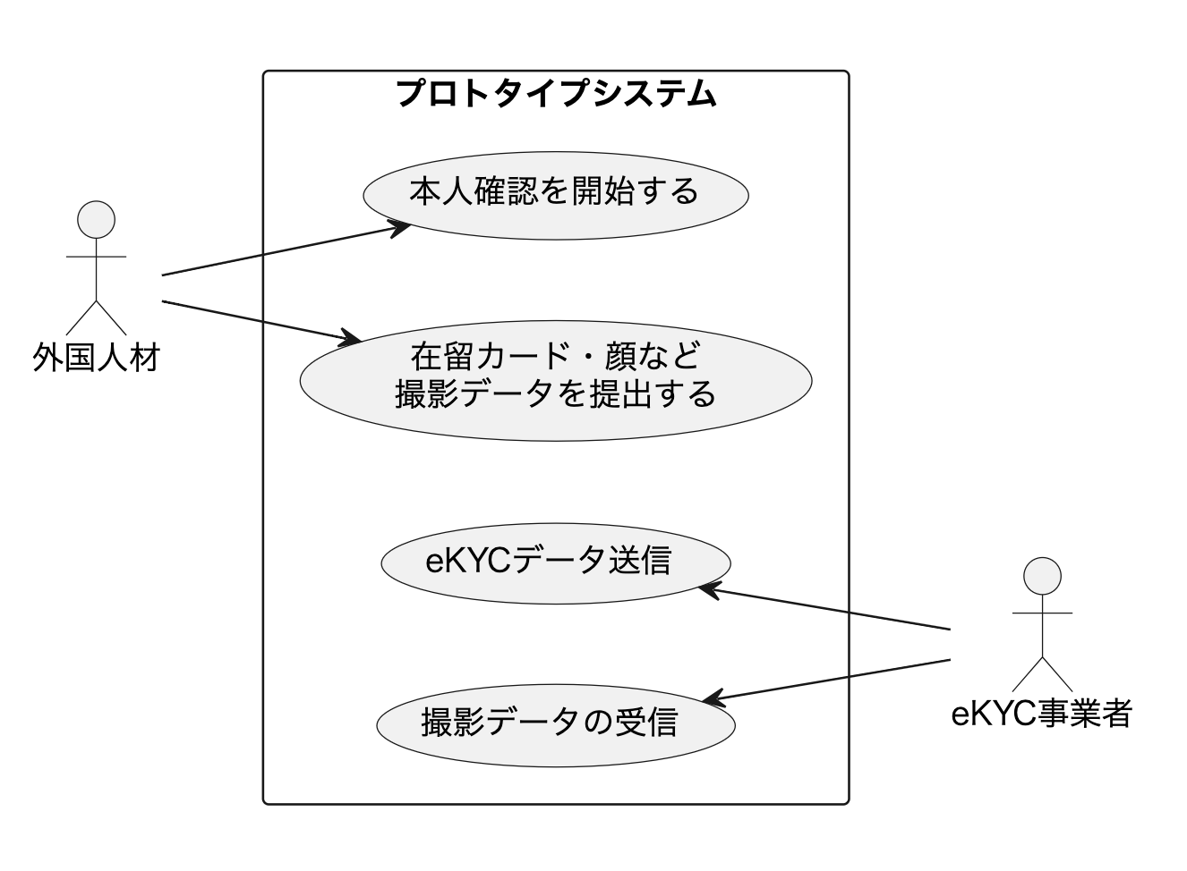
5. ユースケース図
本人確認

Slide 7
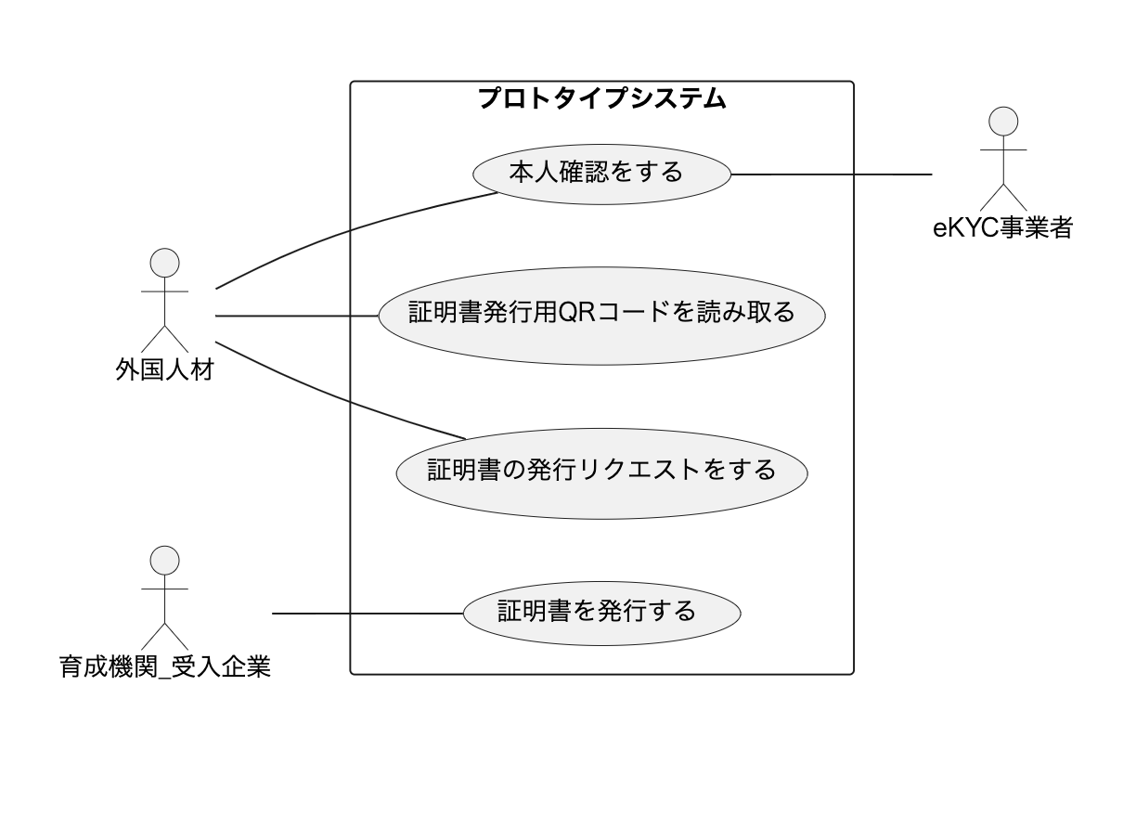
5. ユースケース図
VC発行

Slide 8
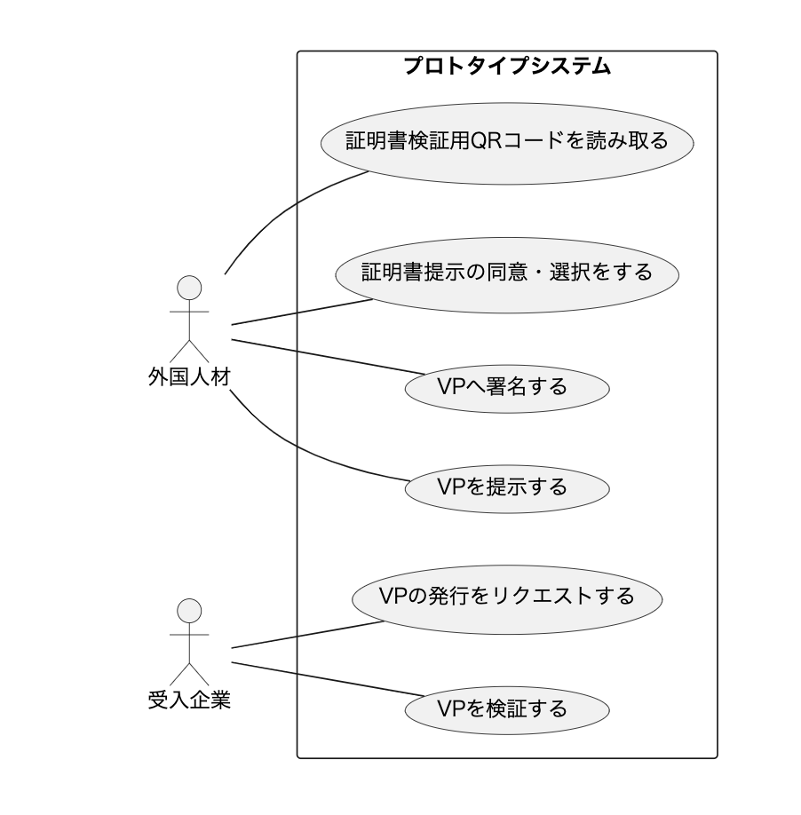
5. ユースケース図
VP検証

Slide 9
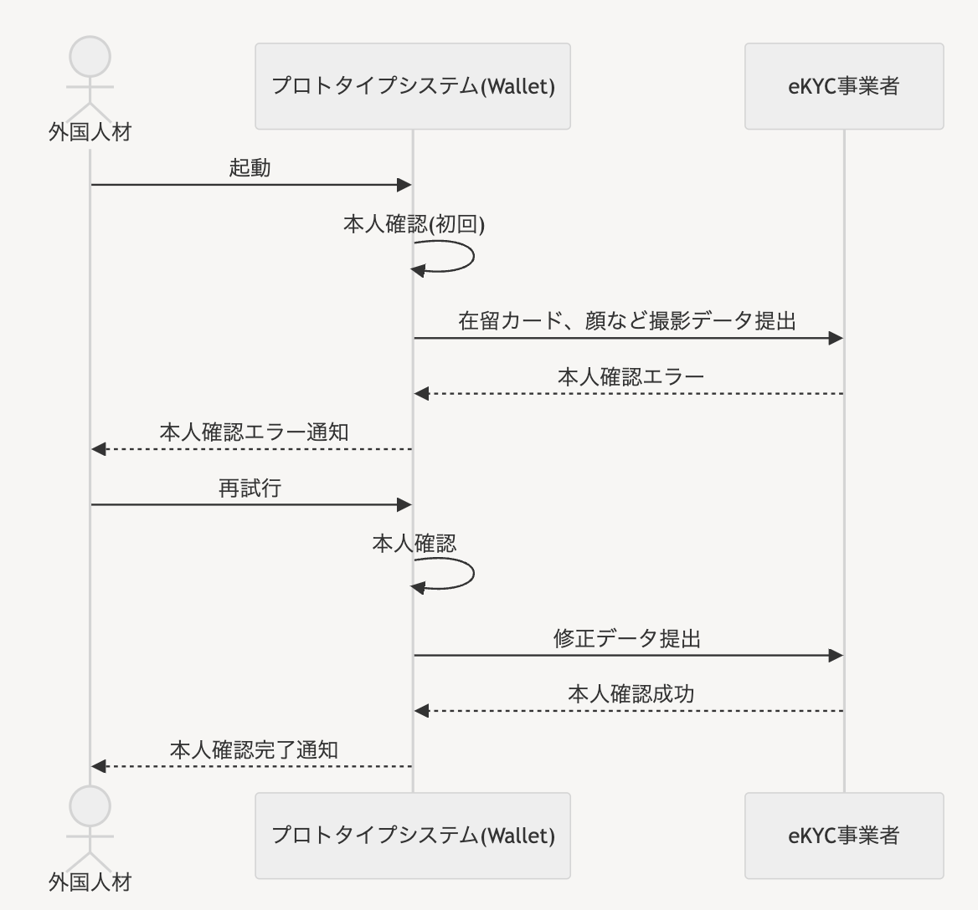
6. 業務フロー
本人確認

Slide 10
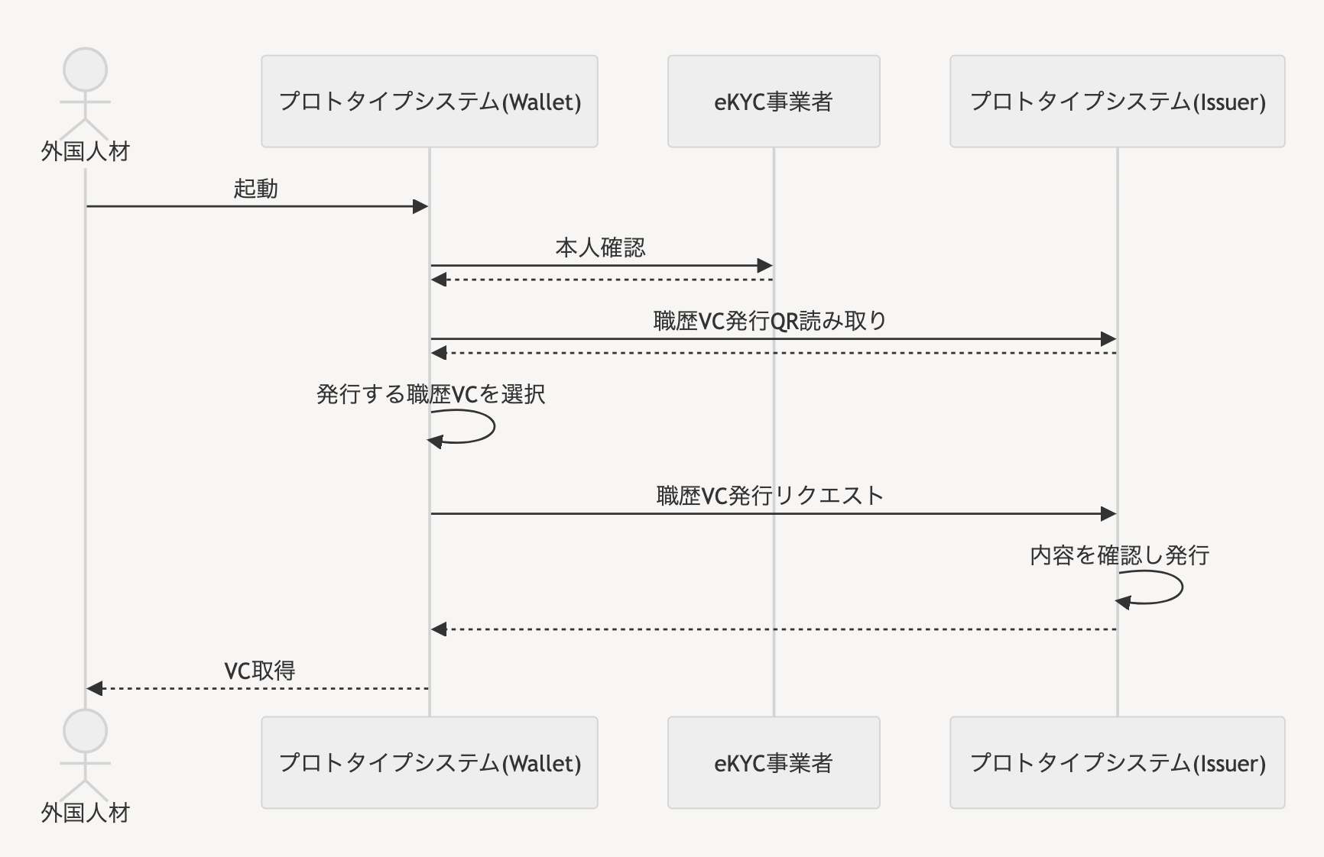
6. 業務フロー
VC発行フロー

Slide 11
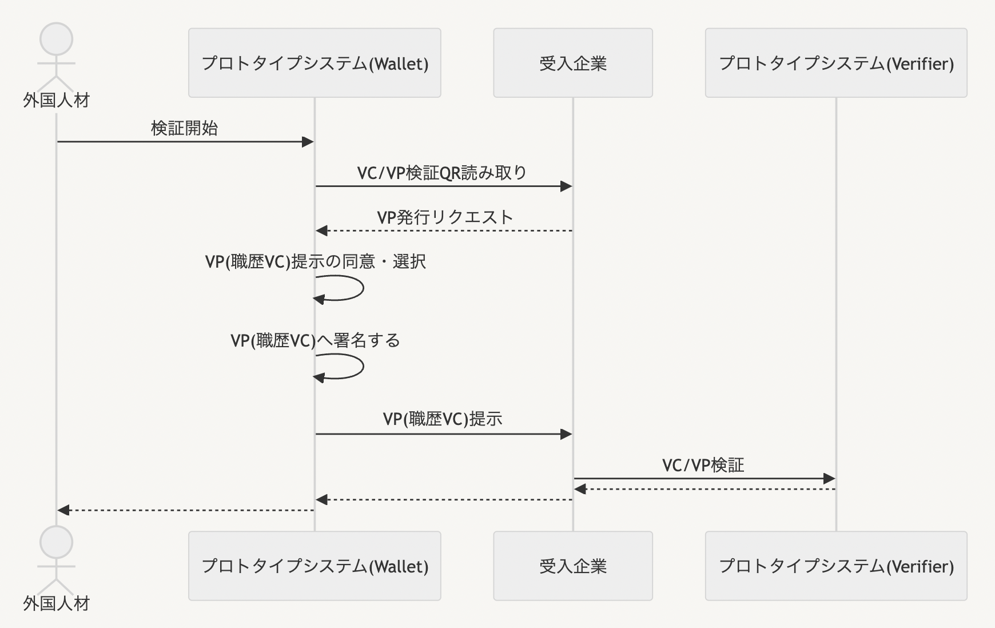
6. 業務フロー
VP発行・検証フロー

Slide 12
7. 機能一覧/非機能一覧
機能/非機能 | ユーザー | 機能名 | 機能概要
機能 | 育成機関, 受入企業(Issuer) | 職歴証明書、日本語能力証明書の発行 | - 証明書の作成 - 証明書へのデジタル署名 - 海外人材への証明書の送信
機能 | 育成機関, 受入企業(Issuer) | 証明書の管理 | - 発行済み証明書の無効化
機能 | 育成機関, 受入企業(Issuer) | 人材情報の管理 | - 外国人材の本人確認 - 人材情報の登録・変更・削除
機能 | 外国人材(Holder) | 自身の職歴の証明書の管理 | - 職歴の編集と承認依頼 - 証明書の閲覧 - 証明書のアクティビティの確認 - 証明書のインポート/エクスポート
機能 | 外国人材(Holder) | 証明書の提示 | - 証明書提示リクエストの受付 - 提示用VCの選択 - VPの作成と送信
機能 | 外国人材(Holder) | プライバシー設定 | - 提示する情報の選択 - アクセス権の管理
機能 | 外国人材(Holder) | アカウントの管理 | - アカウントの追加 - Walletのバックアップ - Walletの復元
機能 | 受入企業(Verifier) | 証明書の検証 | - 外国人材への証明書の提示リクエスト - 外国人材から証明書の受信 - 受信した証明書の検証
機能 | 育成機関, 受入企業(Issuer) 外国人材(Holder) | アラートと通知 | - 証明書の有効期限通知 - 証明書の更新通知 - 職歴の承認依頼結果通知
非機能 | ー | 互換性 | - 証明書の検証の互換性
非機能 | ー | セキュリティ | - 選択的開示によるプライバシーの保護
非機能 | ー | パフォーマンス・ユーザビリティ | - 各ページの表示においては3秒以内であること
非機能 | ー | 規制遵守 | - 各国や業界の法的要件に準拠していること
非機能 | ー | 信頼性 | - 障害発生時に機能を停止せずに動作すること

